Slide 1


ATELIER SAS
Dynamiques des Alternances en Centre-Val de Loire
Présenté par Quentin RUEL et Njiva RAKOTO

Slide 2
PLAN
1 | Vue d’ensemble de la base de données
2 | Evolution des formations au cours du temps
3 | Analyse des tendances des lieux d’alternances
4 | Analyse des tendances des Masters
5 | Master ESA en alternance envisageable ?

Slide 3

1 | Vue d’ensemble de la base de données
Données allant de 2017-2018 à 2023-2024
6 Types de Formation :
DCG (Diplôme de Comptabilité et de Gestion)
DSCG (Diplôme Supérieur de Comptabilité et de Gestion)
DUT (Diplôme Universitaire de Technologie)
BUT (Bachelor Universitaire de Technologie)
LP (Licence Professionnelle)
Master

Slide 4
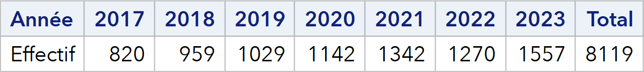
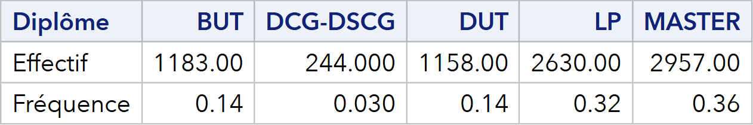
1 | Vue d’ensemble de la base de données
Augmentation globale des effectifs sur la période
Le nombre d’alternants a presque doublé entre 2017 à 2023

Slide 5
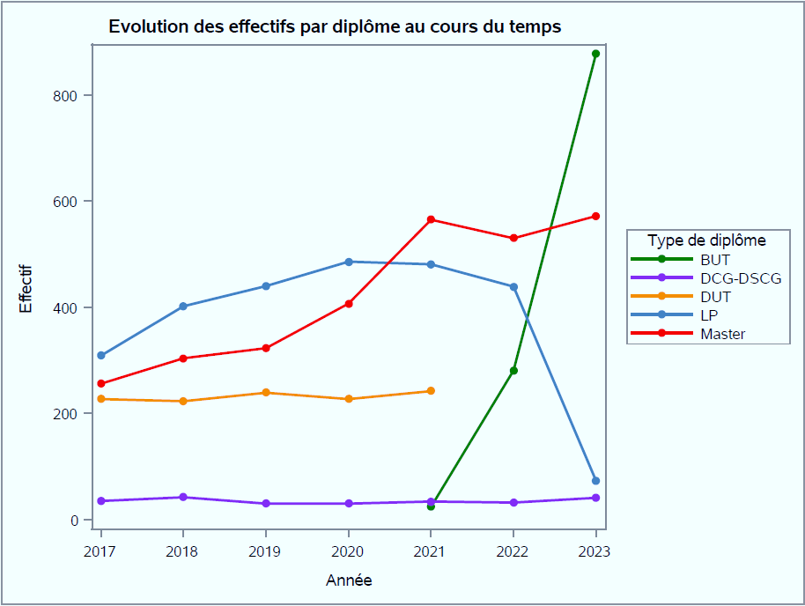
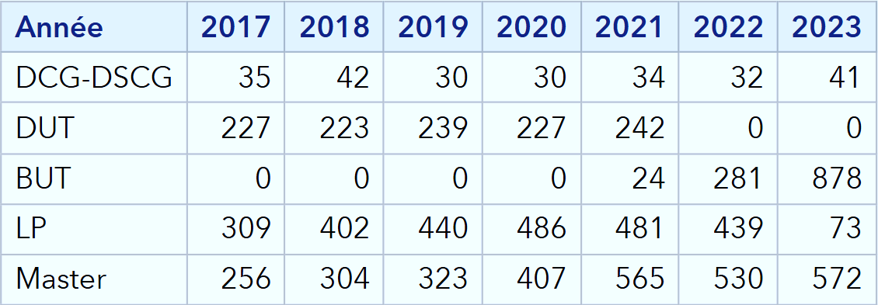
2 | Évolution des Formations au cours du temps
Effectif des DCG-DSCG et DUT constants
Croissance des Masters stable dans le temps
Succès énorme des BUT dès leur création, entraînant les LP vers ce type de formation

Slide 6
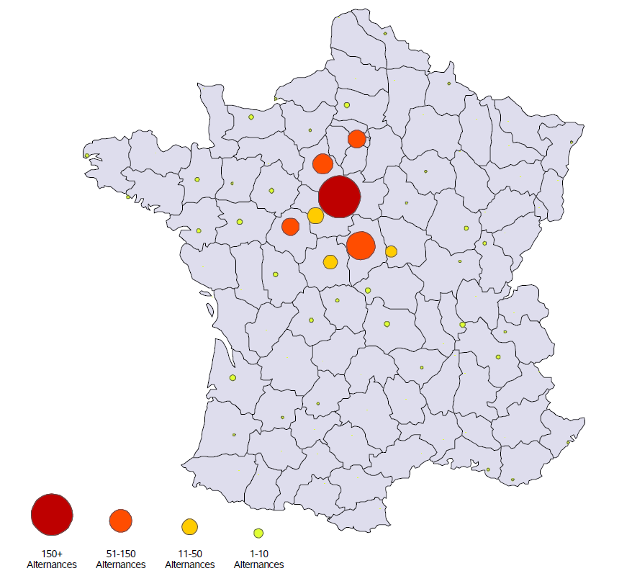
2 | Évolution des Formations au cours du temps
Carte des Alternances 2017-2018
150+ Alternants
51-150 Alternants
11-50 Alternants
1-10 Alternants

Slide 7
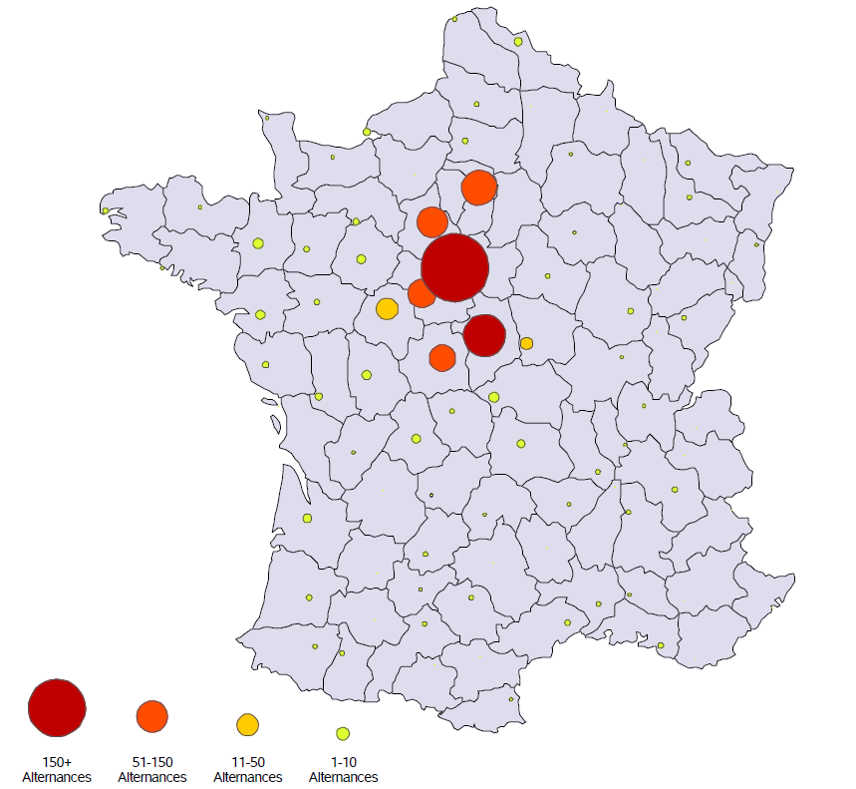
2 | Évolution des Formations au cours du temps
Carte des Alternances 2020-2021
150+ Alternants
51-150 Alternants
11-50 Alternants
1-10 Alternants

Slide 8
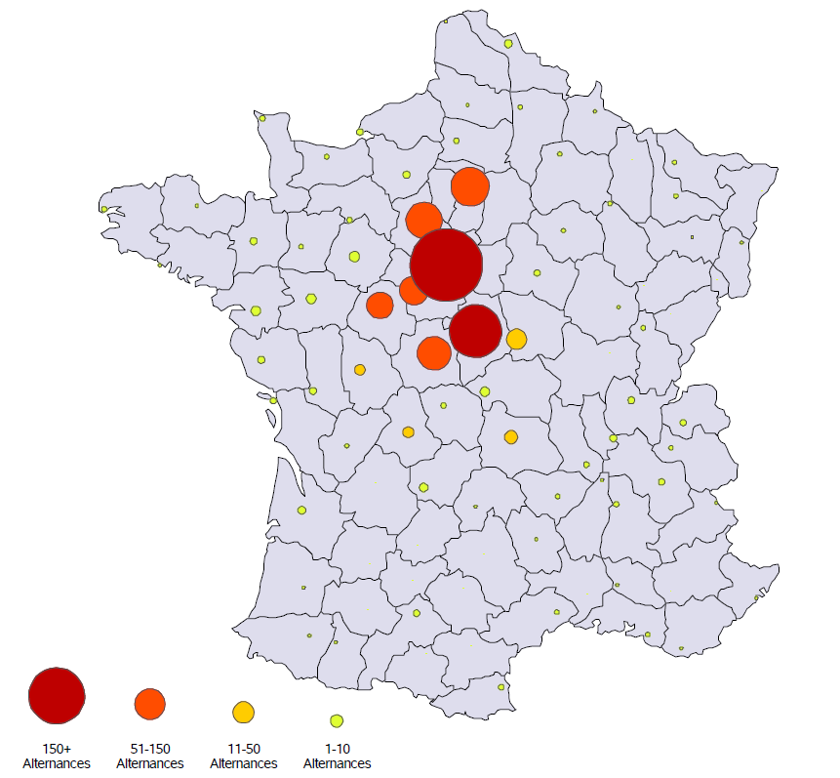
2 | Évolution des Formations au cours du temps
Carte des Alternances 2023-2024
150+ Alternants
51-150 Alternants
11-50 Alternants
1-10 Alternants

Slide 9
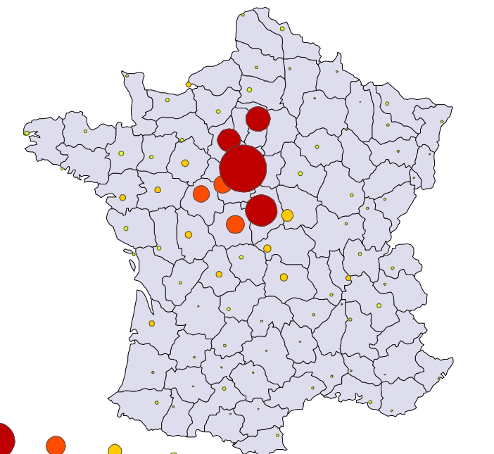
3 | Analyse des tendances des lieux d’alternance
Carte des Alternances 2017-2024
500+ Alternants
201-500 Alternants
31-200 Alternants
1-30 Alternants

Slide 10
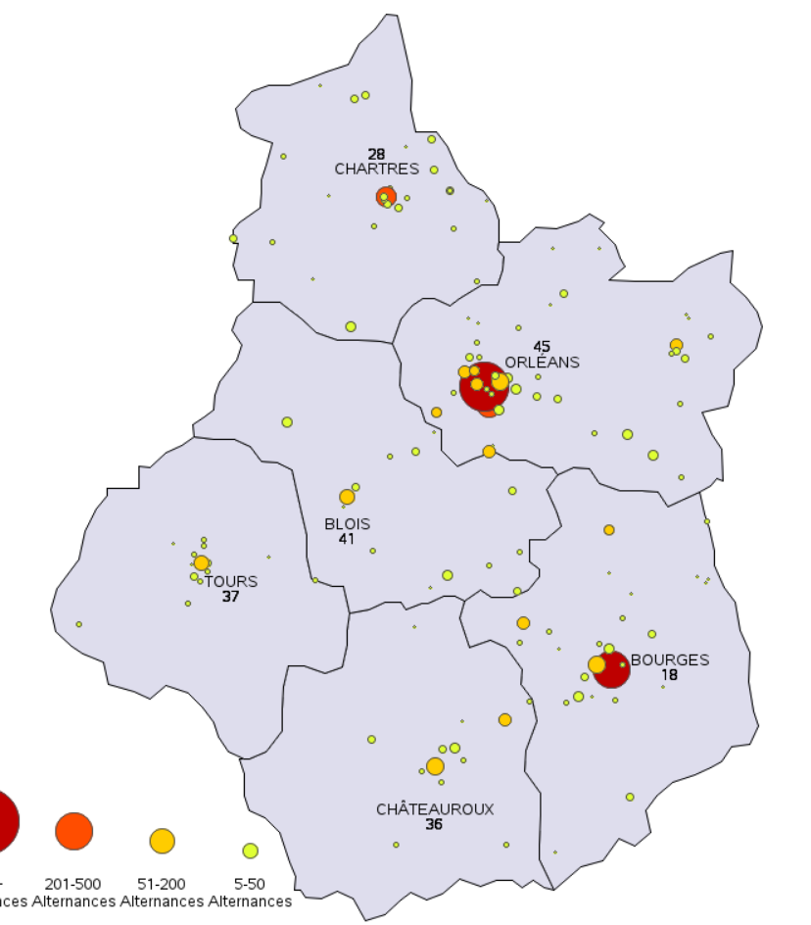
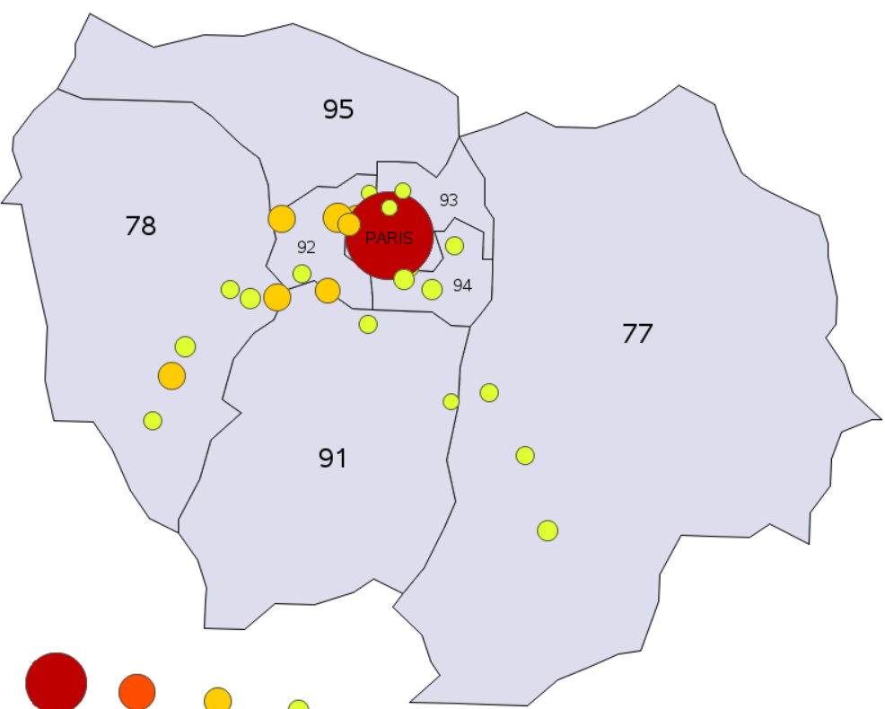
3 | Analyse des tendances des lieux d’alternance
Centre-Val de Loire
Île de France

Slide 11
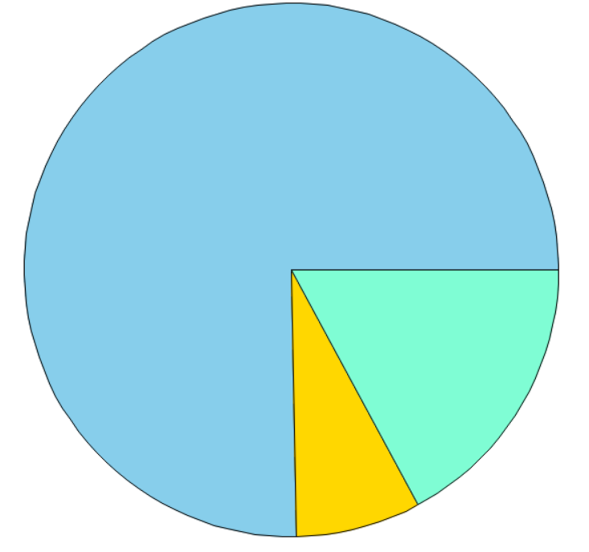
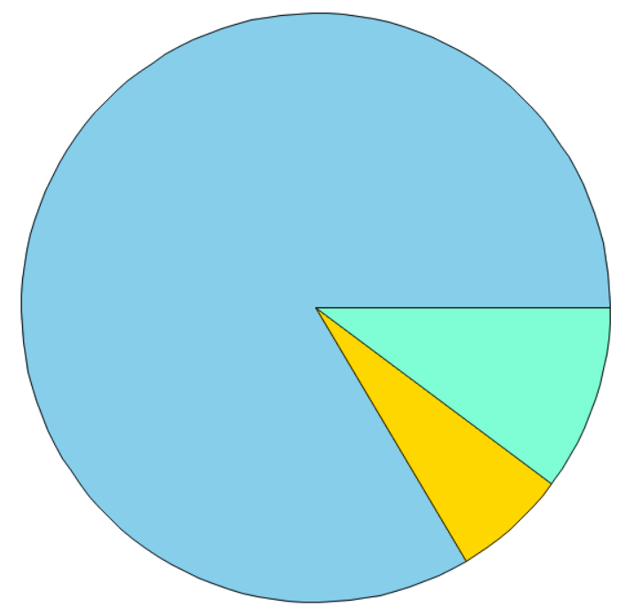
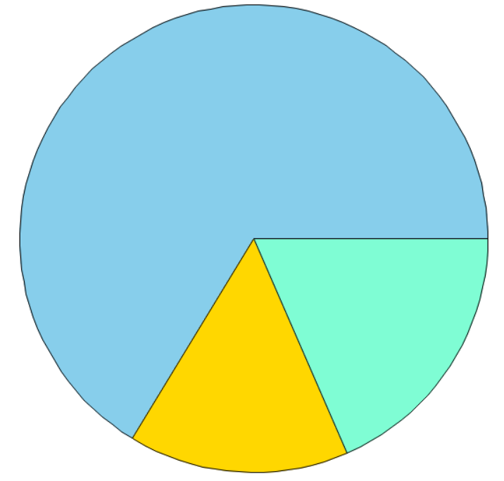
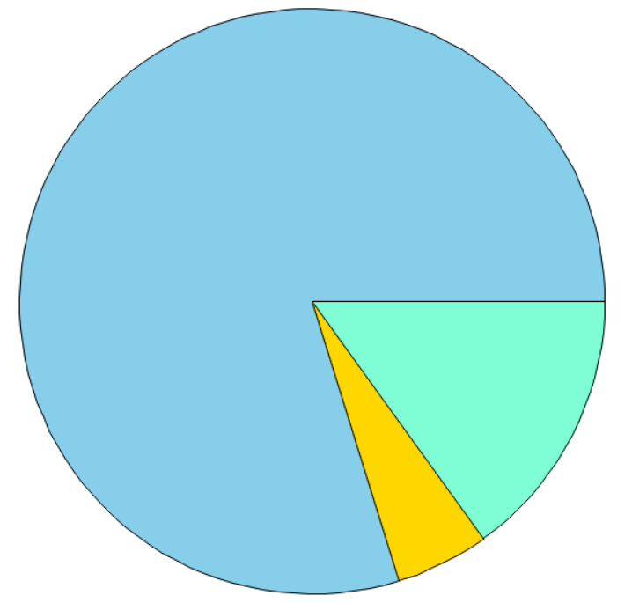
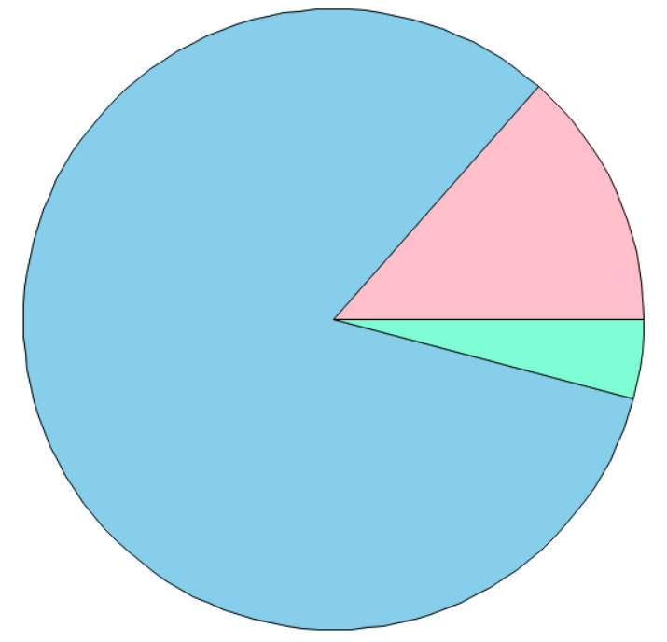
3 | Analyse des tendances des lieux d’alternance
LP
DUT
Répartition très similaire entre les BUT, DUT et LP
Les DCG-DSCG se démarquent avec une forte part d’alternances en B-F-C : explicable au vu de la spécialité
Les Masters ont significativement une plus grande part d’alternances en Île de France
Master
BUT
Centre-Val de Loire
Île de France
DCG-DSCG
Bourgogne-Franche-Comté
Autres

Slide 12
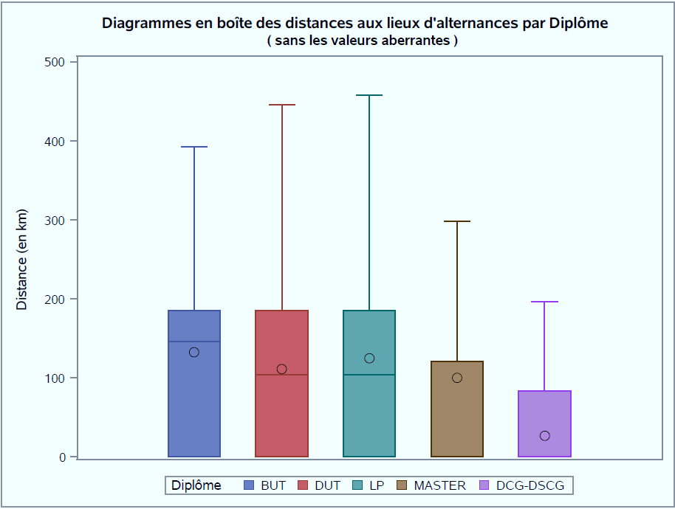
3 | Analyse des tendances des lieux d’alternance
La répartition des 3 premiers quartiles des BUT, DUT et LP est sensiblement équivalente
Les lieux d’alternances des DCG-DSCG sont considérablement moins éloignés que ceux des autres types de diplômes
Au moins la moitié des Masters font leur alternance dans la même ville que leur établissement de formation

Slide 13
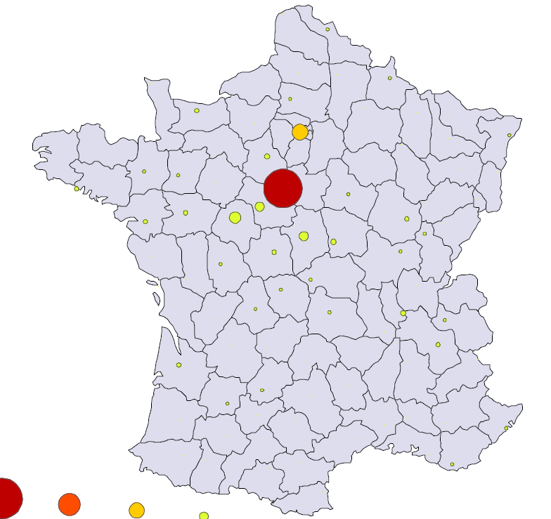
4 | Analyse des tendances des Masters
Carte des Alternances Masters 2017-2018
150+ Alternants
51-150 Alternants
16-50 Alternants
1-15 Alternants

Slide 14
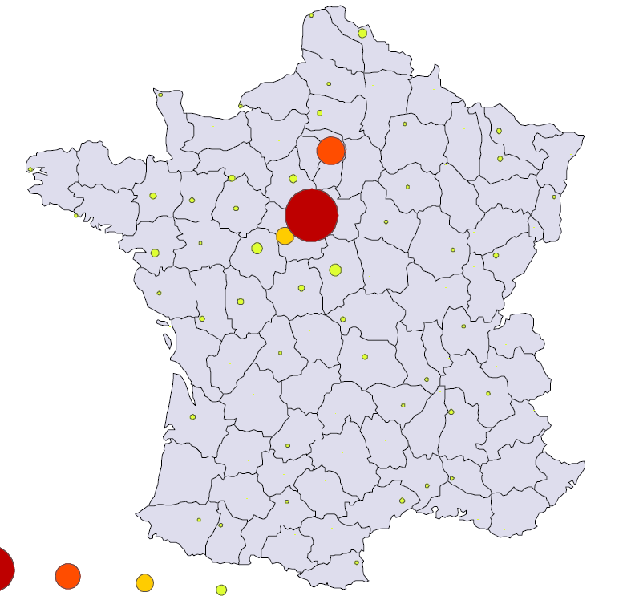
4 | Analyse des tendances des Masters
Carte des Alternances Masters 2020-2021
150+ Alternants
51-150 Alternants
16-50 Alternants
1-15 Alternants

Slide 15
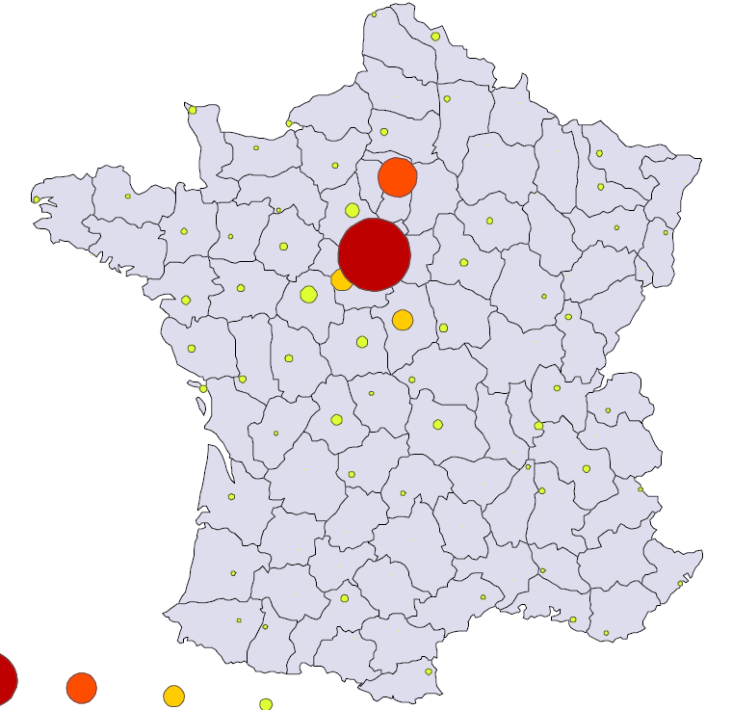
4 | Analyse des tendances des Masters
Carte des Alternances Masters 2023-2024
150+ Alternants
51-150 Alternants
16-50 Alternants
1-15 Alternants

Slide 16
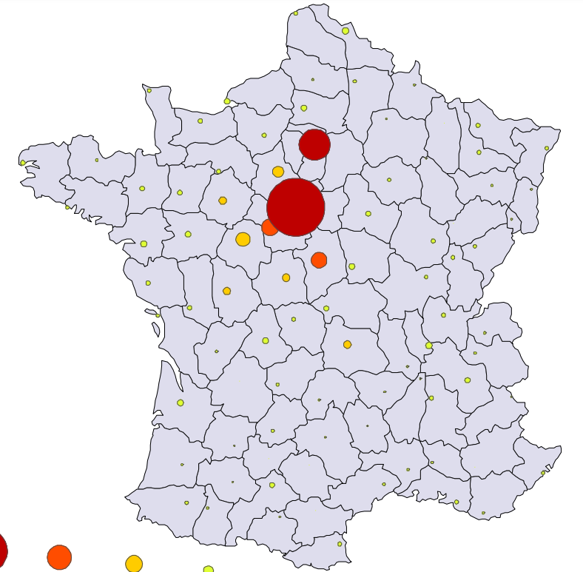
4 | Analyse des tendances des Masters
Carte des Alternances Masters 2017-2024
250+ Alternants
101-250 Alternants
21-100 Alternants
1-20 Alternants

Slide 17
5 | Master ESA en alternance envisageable ?
26 Formations de Master différentes
Création de 5 classes selon le domaine de spécialité du Master :
Activité Physique et Sportive
Data Sciences
Droit
Gestion/Commerce
Physique/Chimie
Tableau d’effectif de nos classes

Slide 18
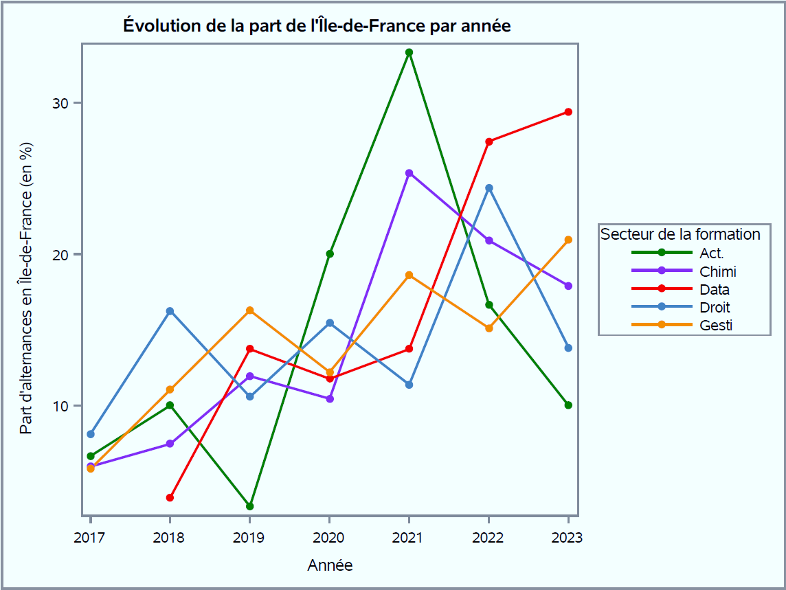
5 | Master ESA en alternance envisageable ?
Focus sur la courbe :
Augmentation significative sur 6 ans,
passant de 2% en 2018 à presque 30%
en 2023
La classe Data Sciences est celle qui présente la plus forte augmentation

Slide 19
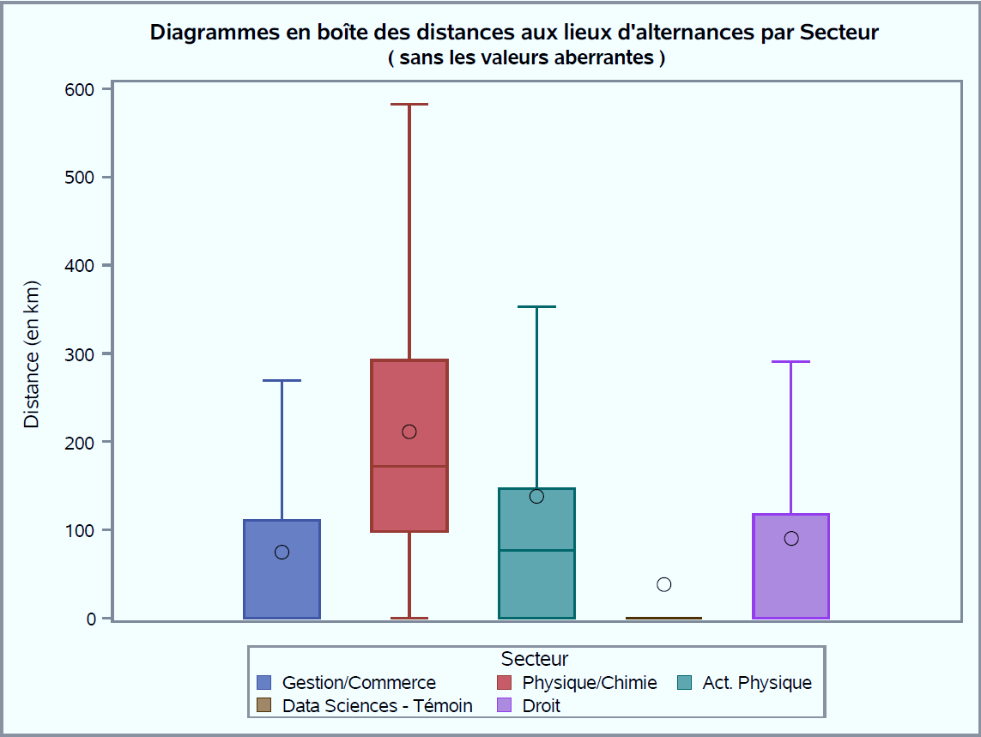
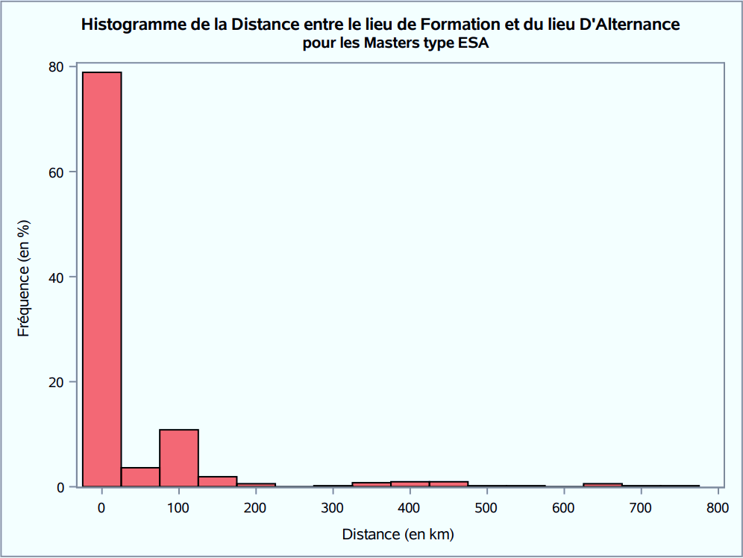
5 | Master ESA en alternance envisageable ?
Différence remarquable de la répartition des distances d’alternances selon le secteur des Masters
La grande majorité des Masters en Data Sciences font leur alternance dans leur ville de formation

Slide 20
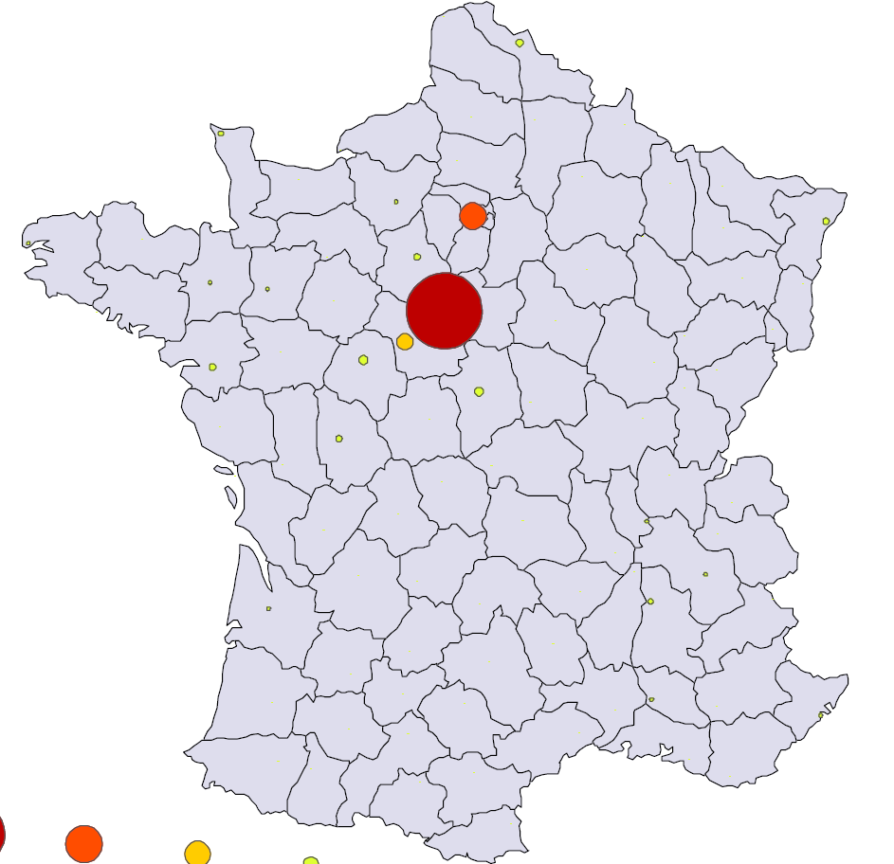
5 | Master ESA en alternance envisageable ?
Carte des Alternances Masters Data Sciences
250+ Alternants
101-250 Alternants
21-100 Alternants
1-20 Alternants

Slide 21
CONCLUSION
Croissance globale du nombre d’alternants dans le temps
Répartition des lieux d’alternances très regroupé en Centre-Val de Loire et Île de France
Augmentation notable du nombre d’alternances en Île de France pour les Masters ces dernières années
Manque de variables pour conclure quant à la possibilité de proposer le Master ESA en alternance
Merci de nous avoir écouté

